Slide 1
一个可拓展的、极简的 类Lisp解释系统（语言）
顾宇浩 15862226825

Slide 2
简介、速览

Slide 3
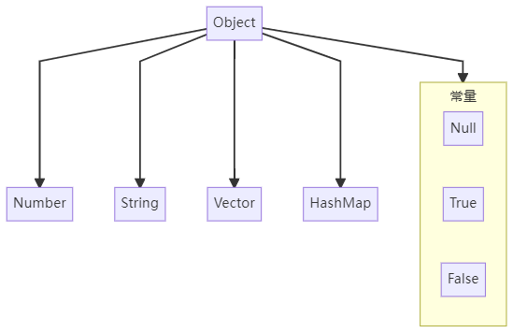
数据类型
“一切皆对象”，“完全面向对象”
三个常量（全局固定对象）
Number：数值，64位浮点数，无另外的整数类型
String：字节串
Vector：向量、列表、数组
HashMap：对象到对象的无序映射
cons (list)

Slide 4
示例（hello, world!）
方式一：
“hello, world!”
创建一个字符串，在repl中会自动打印求值结果
方式二：
(<<< “hello, world!”)
打印字符串，由于返回值也是它，所以在repl中会打印两行
同时体现了“调用”的语法：表示调用“<<<”

Slide 5
示例（数字和逻辑）
数字计算
逻辑比较
加减乘除
取余
整除
乘方
! # Null对象
!t # True对象
!f # False对象
~ # 非
& # 与
| # 或
(> 3 2 1) # !t
(>= 3 2 4) # !f
< # 小于
<= # 小于等于
== # 等于（特殊）
(+ 1 2 3) # 6
(- 1 2 3) # -4
(* 2 3 4) # 24
(/ 6 3 2) # 1
(% 8 5) # 3
(% 8 5 2) # 1
(// 6 1.3) # 4
(** 2 3 4) # 4096

Slide 6
示例（结构化编程）
顺序、分支、循环、异常
函数
# 分支示例，运行结果：打印“else”，返回3
(? (~ !t) (<<< “then”) (<<< “else”) 3)
# （死）循环，运行结果：不停打印两句话
(: (<<< “loop body 1”) (<<< “loop body 2”) )
# 异常，运行结果：打印“try 1”和6，返回6
(; “e” (<<< (+ e 3)) (<<< “try 1”) (, 3) )
# 顺序没有专门语法，很多地方自带顺序结构
# 使用异常打断循环
# 赋值变量
(= "k" 3 "b" 6)
(= "linear" (`` "args"
# y = k * x + b
(+ b (* k (vector-get args 0)))
))
# 打印 15
(<<< (linear 3))

Slide 7
示例（元编程）
定义宏
使用示例
# 定义一个带标签的循环语法：
# (:: tag
# <body>
# (, tag)
# )
(= "::" (` "ctx" "args"
(= "tag" ($ ctx (vector-get args 0)))
(; "t"
(? (== t tag) ! (, t))
(= "size" (vector-size args))
(= "i" 0)
(:
(? (== i size) (= "i" 0)
($ ctx (vector-get args i))
)
(= "i" (+ i 1))
))))
(= "x" 0)
(; "e" e (:: "outer"
(? (== x 4) (, x))
(= "y" 0)
(:: "inner"
(? (== y 10) (, "outer"))
# 这会直接让外层循环退出
(= "y" (+ y 1))
)
(= "x" (+ x 1))
))
(<<< x) # 这里会输出0

Slide 8
运行时模型

Slide 9
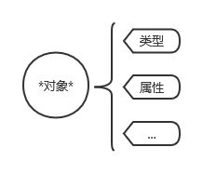
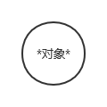
运行时模型（一）
一切的开始是“对象”
对象是什么？（开放性）
对象上有些东西
类型
一个形而上的性质
属性
和其它一些对象的联系

Slide 10
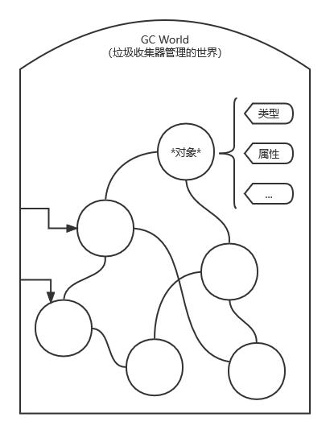
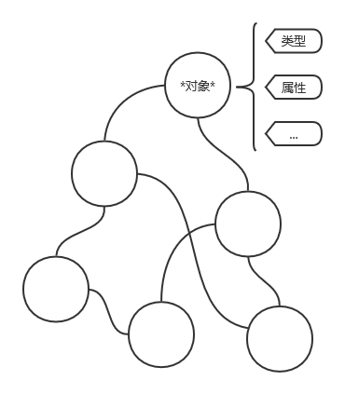
运行时模型（二）
对象之间相互引用和依赖
构成复杂的网状结构
网上的每个点都可能发生变化
因此带来了经典的垃圾收集问题
根对象
标记清扫法
引用计数
编程实质就是指示如何操作这些对象
How?

Slide 11
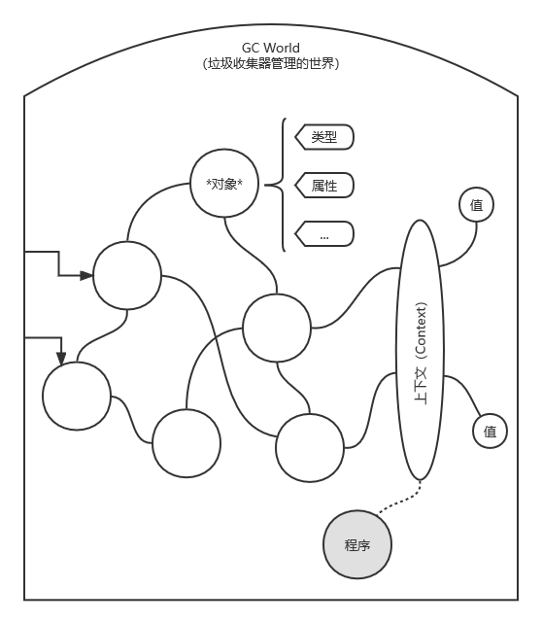
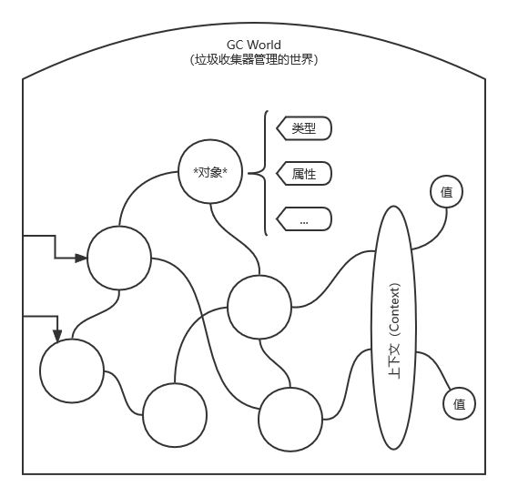
运行时模型（三）
首先我们需要一种引用对象的方式
上下文：通常是值对象到具体对象的映射
拓展到一般性的“对象”到“对象”的映射？
然后这个世界中有一类特殊的对象：程序
它应用于某个上下文
包含对这个世界做出一些改变的逻辑
（在这一阶段的语境下）

Slide 12
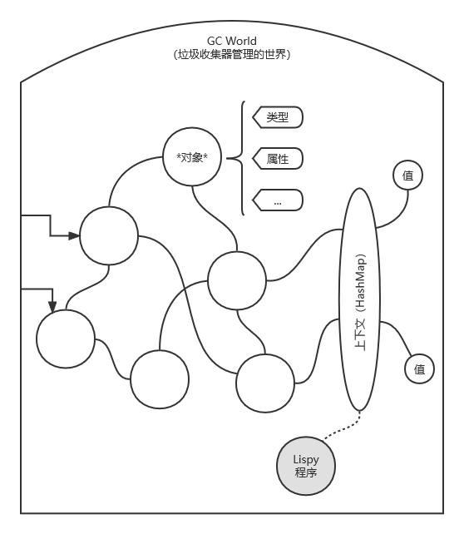
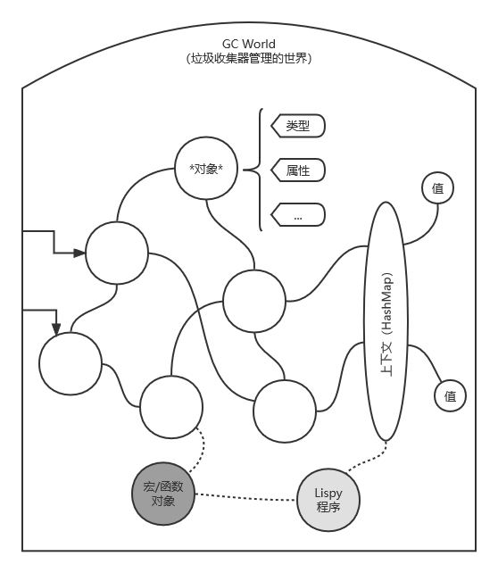
运行时模型（四）
上下文就是HashMap
免去编写专门的上下文逻辑代码
宏也是对象
宏是以程序对象为输入的函数；
函数是固定地先计算参数的宏。
既然都是对外界做出变化，“程序”和”函数”是不是很相似？

Slide 13
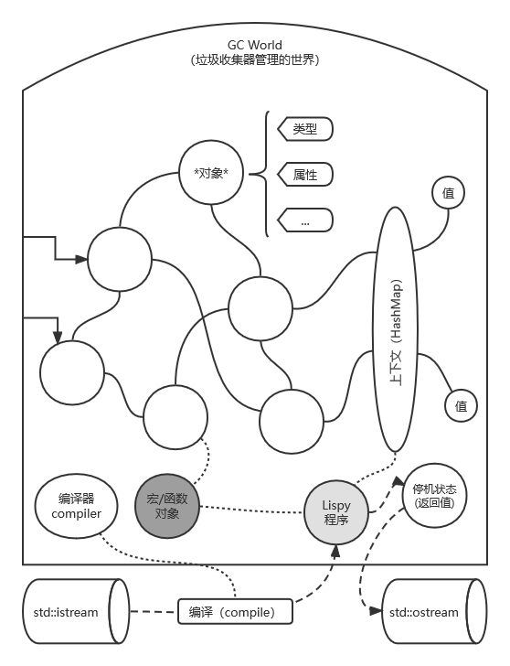
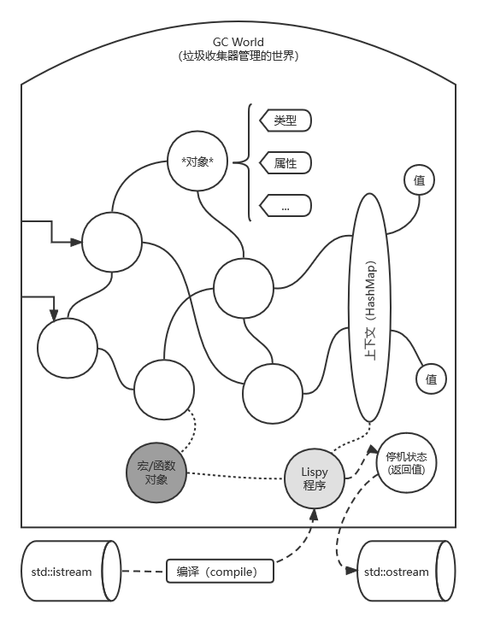
运行时模型（五）
连接外部环境（repl）
从std::cin读入字符串
编译为程序对象
在某个上下文中运行，得到返回值（对象）
向std::cout输出返回对象
将compile经过简单的包装，就可以反应到上层编程语言世界中
“一出生就自带自举能力”

Slide 14
语法语义详解

Slide 15
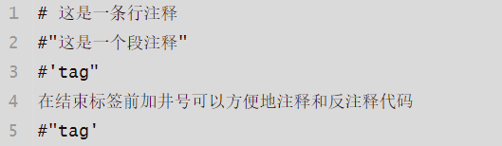
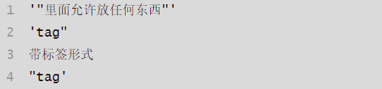
语法语义详解（一）
字符集
以字节为单位取流，只接受 ASCII 码中的可显示字符（即从 33 到 126 的 94 个字符）。
注释
行注释：井号“#”后到行尾为注释；
段注释：井号“#”后解析一个字节串
字节串
双引号转义字节串
\ 为转义字符
\\ 转义为 \
\" 转义为 `"`
`\x??` ?为十六进制，转义为单字节
单引号上下文有关字节串

Slide 16
语法语义详解（二）
表达式 -> 立即数 | 符号引用 | 宏调用 | 向量构造 | 映射构造
每个表达式在编译时被转换为一个程序对象。
符号引用 -> 符号序列
编译为符号引用程序对象，符号程序对象包含一个属性，为字节串。
立即数 -> 字节串 | 数值
立即数被翻译为“立即数创建”程序对象，这种程序在任意上下文下的求值结果都是立即数本身。
宏调用 -> "(" 表达式* ")"
编译为调用程序对象，其内部包含一个向量类型属性。它会这样解释这个向量：
如果向量为空，返回Null对象；
求值第一个元素，如果结果是宏，则将其余元素传给这个宏，返回宏在当前上下文的求值结果；
否则抛出异常。
数值 -> [+-]? [1-9] [0-9]* ("." [0-9]+)
映射构造 -> "{" ( "(" 表达式 表达式 ")" )* }"
向量构造 -> "[" 表达式* "]"

Slide 17
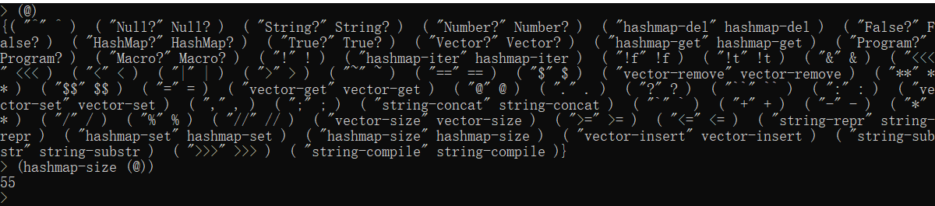
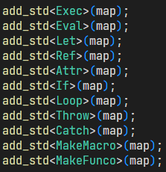
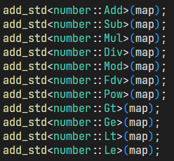
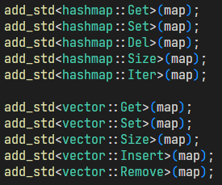
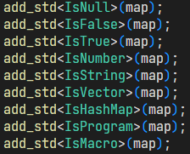
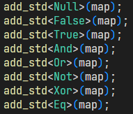
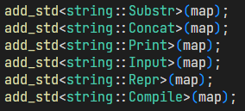
语法语义详解（三）
程序的功能完全取决于上下文中有什么
在REPL中输入“(@)”：

Slide 18
有什么特别的？

Slide 19
动态性（一）
# 原代码
(; "ans" ans
(>>> "n")
(= "ans" 0)
(= "m" 0)
(:
(= "m" (+ m 1))
(= "ans" (+ ans m))
(? (== m n ) (, ans))
)
)
# <插入代码>
# 改进后
(catch "ans" ans
(>>> "n")
(= "ans" 0)
(= "m" 0)
(loop
(= "m" (+ m 1))
(= "ans" (+ ans m))
(if (== m n ) (throw ans))
)
)
前面提到，上下文“只不过”是一个HashMap
没有保留字和固定写法，一切都是可变的
这个语言是否图灵等价取决于运行时上下文中的东西够不够完备
示例一：可读性改进
符号太抽象？可以在用户侧重命名它们！
(= "if" ?)
(= "loop" :)
(= "catch" ;)
(= "throw" ,)

Slide 20
动态性（二）
示例二：在运行时编译一段程序给自己运行

Slide 21
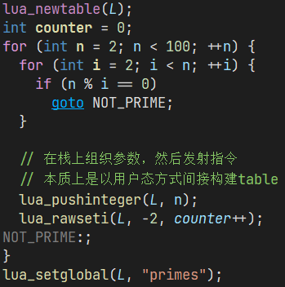
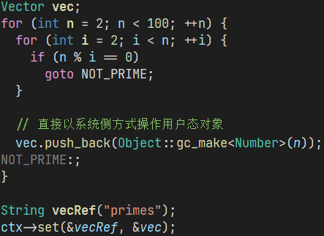
开放性（一）
用例：在执行前，创建一个100以内的质数表给用户代码使用

Slide 22
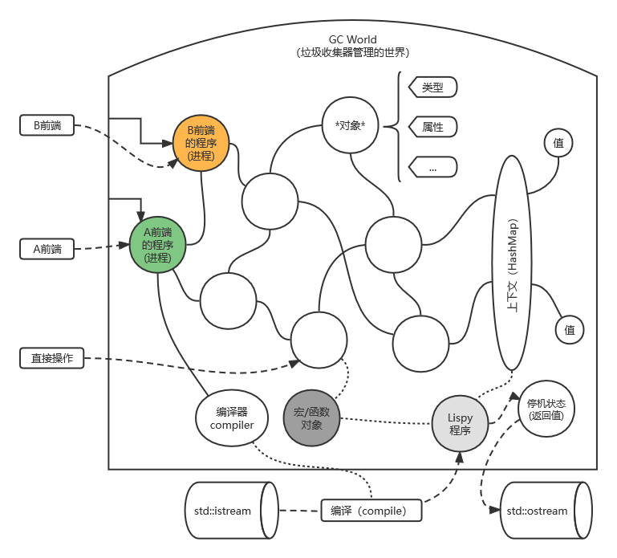
开放性（二）
容纳得下各种前端
类似“公共运行时”的地位
系统侧的直接操作
不同前端的程序完全可以相互引用
很容易推广到多进程
整个系统不再是单一演变的状态机，而是一个状态场
利于描述现实生活中的逻辑
添加其它类型、子系统……

Slide 23
意义与接下来的打算

Slide 24
意义
打算
Lispy语言真的不重要。
设计了一个高度开放可拓展的运行时模型。
验证了“把程序作为对象”的这一想法。
元编程、多前端
得到了一个可用的最小语言特性集合：
利用“程序对象”的概念，实现一个GUI前端，并实现跨前端的调用。
在语言中调用图形化编程的程序
效果：添加一个函数对象，能自动支持在多个前端中使用
将计算过程从程序对象中拆分出来
形成“进程”对象，实现并发，进而探索中断机制和“serialize the world”
安全并发：无竞争导致的类型安全问题，侦测与消除死锁
基于LLVM的JIT（HLVM？）
参考现有的语言，设计一个更好用的文本前端作为基准？
手工实现RTTI，完备的类型系统？

Slide 25
谢谢

